Slide 1




Analiza de imagine asupra modului cum este reflectat rolul ANFP și al funcționarilor publici în opinia publică
ROMÂNIA
ANFP, 29.08.2024

Slide 2
Introducere
Studiul realizat a avut în vedere creșterea prestigiului funcției publice și îmbunătățirea imaginii funcționarilor publici privind calitatea serviciilor publice oferite beneficiarilor prin promovarea carierei funcționarilor publici bazate pe meritocrație și asigurarea unui management unitar al resurselor umane implicate în furnizarea de servicii publice, prin gestiunea personalului contractual din administrația publică.
Cu acest scop și în conformitate cu prevederile caietului de sarcini și ale ofertei, analiza de imagine asupra modului cum este reflectat rolul ANFP și al funcționarilor publici în opinia publică a fost realizată la nivel național, parcurgând următoarele acțiuni:
Pregătirea diagnosticului, ca etapă pregătitoare, în care au avut loc întâlniri între echipa de experți și reprezentanții ANFP în vederea definitivării instrumentelor de lucru și a etapelor de parcurs. Au fost avute în vedere problemele supuse analizei, obiectivele de urmărit prin prezenta analiză și stabilirea instrumentelor de lucru (investigații preliminare, chestionar, analiză de conținut).
Analiza propriu-zisă, care a presupus culegerea datelor, verificarea, sistematizarea și gruparea datelor, inclusiv prin reprezentări grafice, interpretarea datelor, analiza critică a rezultatelor.
Formularea recomandărilor privind îmbunătățirea MRU pentru creșterea prestigiului funcției publice: soluții și instrumente adaptate contextului, actual și de perspectivă, din România.
Validarea rezultatelor utilizând adițional metoda focus-grupului cu participanți din rândul funcționarilor publici, respectiv categoriile interesate relevante.

Slide 3
Metodologie
Cercetarea îmbină cercetarea explicativă și exploratorie, care completează stadiul actual cu o radiografie care prezintă imaginea și rolul ANFP ca percepție la nivelul cetățenilor, beneficiarilor serviciilor publice oferite.
Studiul se bazează atât pe o cercetare calitativă, cât și cantitativă, în corelație cu o abordare pozitivistă – prin prezentarea analizei care se limitează la fapte ce pot fi verificate, dar și una normativistă, atingând aspecte analitice bazate pe judecăți de valoare prin ridicarea unor probleme care se pot soluționa implementând recomandările propuse.
O componentă substanțială în realizarea analizei a avut-o metoda anchetei care a utilizat ca instrument chestionarul, care, de altfel, ne-a permis să obținem informații de la beneficiarii direcți ai serviciilor publice

Slide 4
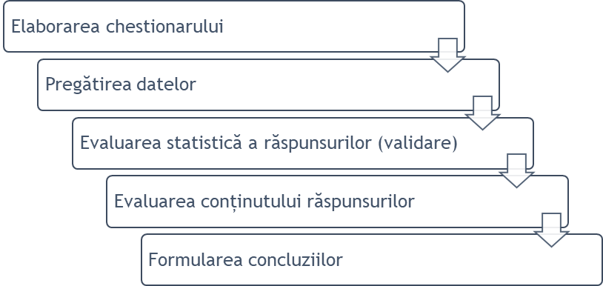
Procesul de analiză cantitativă a imaginii ANFP
Strategia de colectare și analiză a datelor a combinat instrumente de cercetare mixtă cu un conținut de informații cantitative și calitative, astfel încât să existe cât mai multe date pentru fundamentarea concluziilor finale.

Slide 5
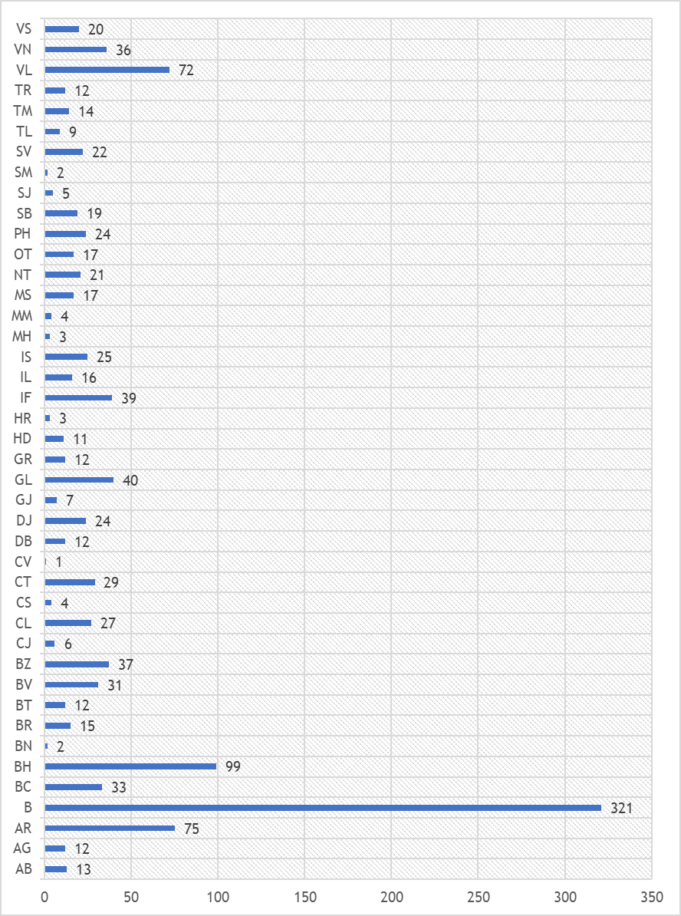
Ponderea răspunsurilor oferite la chestionar pe județe
respondenții acoperă întregul teritoriu al țării fiind disponibile răspunsuri din toate cele 42 de județe ale României;
ponderea respondenților din mediul urban este de aproximativ 71% restul de 29% provenind din mediul rural ceea ce denotă o acoperire corespunzătoare a tuturor categoriilor de respondenți;
nu în ultimul rând structura distribuției răspunsurilor pe județe este în corelație cu populația județelor respective.

Slide 6
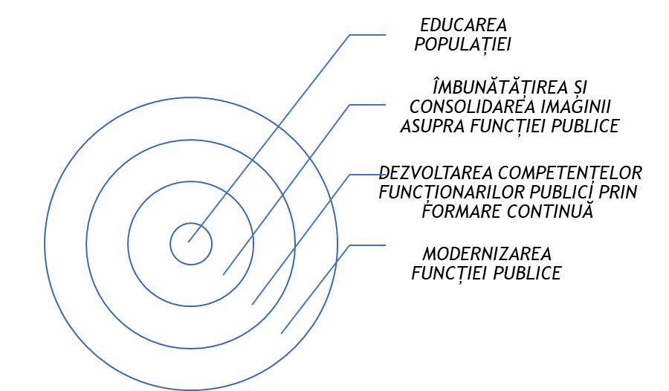
Concluzii și recomandări
Întregul proces de evaluare a generat o serie de provocări, care au fost grupate în 4 domenii de îmbunătățit, transpuse într-un model planetar, după cum urmează:
educarea populației;
îmbunătățirea și consolidarea imaginii asupra funcției publice;
dezvoltarea competențelor funcționarilor publici prin formare continuă;
modernizarea funcției publice.

Slide 7
Concluzii și recomandări
În ceea ce privește imaginea generală opiniei publice referitoare la funcția publică și la funcționarii publici trebuie menționat faptul că aceste trei domenii, respectiv:
competența funcționarilor publici;
birocrația din sistemul public;
percepția asupra corupției
se condiționează reciproc, iar deteriorarea uneia fiind de multe ori cauză pentru deteriorarea celorlalte aspecte sau dimensiuni ale imaginii funcționarului public.

Slide 8
Concluzii și recomandări
În ceea ce privește imaginea generală opiniei publice referitoare la funcția publică și la funcționarii publici trebuie menționat faptul că aceste trei domenii, respectiv:
competența funcționarilor publici;
birocrația din sistemul public;
percepția asupra corupției
se condiționează reciproc, iar deteriorarea uneia fiind de multe ori cauză pentru deteriorarea celorlalte aspecte sau dimensiuni ale imaginii funcționarului public.

Slide 9
Concluzii și recomandări
În ceea ce privește direcțiile de acțiune ale ANFP acestea trebuie să se concretizeze în direcția oferirii suportului necesar modernizării administrației publice pe criterii de transparență, profesionalism, eficiență, performanță și reducerea corupției.
Este necesar ca ANFP să depună eforturi intense pentru comunicarea rezultatelor din cadrul administrației publice în ceea ce privește funcția publică și funcționarii publici, dar și pentru gestionarea fluxului de informații privitoare la știrile negative care apar în presă referitoare la administrația publică, respectiv la funcționarii publici
ANFP trebuie, de asemenea, să-și intensifice activitățile de control în ceea ce privește alinierea funcționarilor publici la standardele de etică și la normele deontologice în vederea reducerii vizibile a corupției percepute în rândul opiniei publice.

Slide 10
Studiu
cu privire la modul în care este percepută imaginea funcționarilor publici în alte state europene și instrumentele prin care alte state au reușit să crească prestigiul funcției publice
(modele de bune practici)
ANFP, 29.08.2024

Slide 11
Introducere
Livrabilul cuprinde elementele enumerate mai jos, fără însă a se limita la acestea:
• realizarea unei analize comparative de imagine a funcționarilor publici între administrația publică din România și cea din alte state aparținând Uniunii Europene (5 state europene – FRANȚA; CEHIA; GRECIA; SPANIA; BULGARIA)
• evidențierea modelelor de bune practici, precum și a ponderii unor situații similare cu privire la obiectul studiului (au în vedere inclusiv documente/rapoarte oficiale emise la nivelul statelor menționate și aflate pe site-ul instituțiilor publice aparținătoare acestora, fără ca sursele de informare să se limiteze la acestea.
• de asemenea, sunt prezentate pentru fiecare stat ales al comparației elemente privind sistemul politico-administrativ, precum și modelul de organizare și structurare a funcției publice.

Slide 12
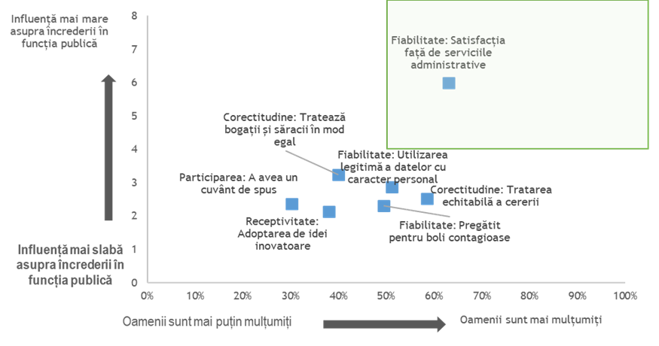
Introducere
Studiul a plecat de la următoarea premisă, anume că îmbunătățirea imaginii funcționarilor publici implică o combinație de măsuri/instrumente care vizează competența, eficiența, transparența și etica în exercitarea responsabilităților lor. Aceste aspecte au fost variabile în analiza întreprinsă și ca modele de bune practici.
Ipoteză este susținută și de un studiu al OECD, bazată un sondaj privind încrederea din 2021, care arată că nivelurile de încredere în funcția publică sunt influențate cel mai mult de percepțiile privind fiabilitatea administrației publice, precum și de capacitatea de reacție și de corectitudinea serviciilor publice.

Slide 13
Metodologie
G. Sartori (1994: 14-24) doar atunci când trăsăturile a două sau mai multe entități sunt, în același timp, parțial asemănătoare și parțial diferite, entitățile sunt comparabile.
Respectând regulile analizei comparative, evidențiem următoarele:
  Comparatum – este Romania;
  Comparandum – este multiplu și va fi compus din statele propuse spre analiză;
  Tertium comparationis – este format din cele două dimensiuni ale analizei, respectiv analiza asupra imaginii funcționarilor publici și identificarea unor modele de bune practici (reforme) privind creșterea prestigiului funcției publice.
În cadrul studiului a fost realizat un chestionar privind imaginea funcționarilor publici în fiecare stat membru al Uniunii Europene.

Slide 14
Metodologie
Pentru a aborda în mod adecvat chestiunile contextului și diversității și pentru a merge dincolo de descrieri ale unor țări individuale sau cazuri, în acest studiu, statele membre ale UE au fost în continuare grupate în funcție de tradiția lor administrativă publică, utilizând un model propus de C. Demmke (2013)
Tradiția sistemului administrației publice | Stat membru UE
Sistemul continental | Franța
Sistemul mediteraneean/ sud european | Grecia, Spania
Sistemul statelor din Europa de Est | Cehia
Sistemul statelor din Europa de Sud-Est (state noi ale UE) | România, Bulgaria

Slide 15
Sinteza rezultatelor analizei comparative
Statul membru UE |  | Principalele valori importante pentru funcționarii publici | Percepția gradului de corupție a funcționarilor publici | Percepția nivelului de politizare a funcției publice | Elemente de percepție pozitivă a activităților curente ale administrației și funcției publice
Comparatum | România | Birocrație Stabilitate Tradiție Calitate Carieră | Grad de corupție stagnant (nivel ridicat ca percepție) în ciuda reformelor întreprinse în acest sens. Paritate de percepție a riscului de corupție între demnitari și funcționarii publici de conducere. | Funcția publică este văzută ca fiind una politizată | Siguranța locului de muncă Posibilitatea de a lucra în proiecte europene Oportunitatea de a realiza ceva care contează
Comparandum | Franța | Birocrația Respectul Spiritul de echipă Satisfacția beneficiarilor Egalitate | Nivelul de corupție este unul scăzut | Politizare nesemnificativă, cel mult moderată | Modalitatea de comunicare cu agenții economici și cetățenii Competența Eficiența în rezolvarea problemelor Profesionalism Dedicare
 | Cehia | Birocrația Tradiția Profesionalismul Angajament implicare | Nivelul mediu al corupției | Politizare moderată spre medie | Competență Profesionalism Implicare Eficiență Inovare Digitalizare
 | Spania | Birocrația Confidențialitatea Atitudine etică Integritate | Nivel mediu spre ridicat | Politizare moderată spre medie | Profesionalism Dedicare Disponibilitate și dorința de a rezolva problemele cetățenilor
 | Grecia | Pregătirea continuă Profesionalismul Satisfacția beneficiarilor Integritatea | Nivel mediu al corupției | Grad de politizare mare | Pregătirea profesională Gradul de implicare Flexibilitate

Slide 16
Măsuri de bună practică (I)
Se observă din analiza comparată că, în general, măsurile de bună practică ce pot contribui la creșterea prestigiului funcției publice sunt considerate următoarele:
Adoptarea tehnologiilor moderne pentru a eficientiza procesele administrative, îmbunătățind astfel accesul la servicii publice și reducând birocrația;
Creșterea calității resurselor umane din administrația publică prin recrutarea de persoane cu competențe și abilități ridicate
Investirea în programe de pregătire și dezvoltare profesională pentru funcționarii publici, asigurându-se ca aceștia dețin competențele necesare pentru a-și îndeplini atribuțiile cu succes;
Demararea de campanii publice prin care se încearcă atragerea mai multor persoane pentru a urma o carieră în administrația publică;
Implementarea unor procese de recrutare și promovare bazate pe merit, astfel încât avansarea în carieră să fie determinată de competențe și rezultate;

Slide 17
Măsuri de bună practică (II)
Adoptarea unor politici de transparență și responsabilitate în administrația publică pentru a arăta cetățenilor cum sunt cheltuiți banii publici și cum sunt luate deciziile;
Creșterea gradului de implicare a cetățenilor în luarea deciziilor prin consultări și participare publică, contribuind astfel la transparența și la legitimitatea proceselor administrative;
Crearea unei culturi organizaționale pozitive, care încurajează colaborarea, inovația și respectul reciproc, contribuind astfel la satisfacția și angajamentul funcționarilor publici;
Colaborarea cu sectorul privat și societatea civilă pentru a beneficia de experiența și cunoștințele din diverse sectoare și pentru a asigura abordări complexe și inovatoare;
Demonstrarea unei conduite exemplare de către liderii din administrația publică pentru a inspira încredere și respect;
Recompensarea meritelor și a performanțelor excepționale prin sisteme de recompensare adecvate, inclusiv promovări, distincții și beneficii;
Transparența activității instituțiilor și autorităților publice;
Adoptarea unor strategii de eficientizare a planificării activităților funcționarilor publici.

Slide 18
Concluzii și recomandări
Plecând de la analiza întreprinsă au fost propuse a fi avute în vedere următoarele direcții (D) și acțiuni (A), pentru creșterea prestigiului funcției publice și îmbunătățirea imaginii funcționarului public în România.

Slide 19
Concluzii și recomandări
D1. Formare și dezvoltare continuă:
A1: Asigurarea unei pregătiri solide pentru funcționarii publici în domeniul lor de activitate;
A2: Oferirea de programe de formare continuă pentru a ține pasul cu schimbările legislative, tehnologice si sociale (în special în domeniul tehnologiei informației);
A3: Creșterea gradului de profesionalism și angajament față de serviciul public.
D2. Transparența:
A1: Implementarea măsurilor de transparența în procesele decizionale și în administrarea resurselor publice prin folosirea unor sisteme informatice adecvate și performanțe;
A2: Dezvoltarea unor mecanisme privind creșterea atractivității urmării unei cariere în funcția publică din partea tinerilor.
D3. Eficiența operațională:
A1: Integrarea tehnologiei pentru a îmbunătăți eficiența, transparența și accesibilitatea serviciilor publice;
A2: Implementarea unor soluții digitale pentru a reduce timpul si resursele necesare pentru procesele administrative;
A3: Oferirea serviciilor la distanță prin digitalizarea activității.

Slide 20
Concluzii și recomandări
D4. Etica profesională:
A1: Implementarea masurilor de prevenire a corupției si de gestionare a conflictelor de interese;
A2: Încurajarea aplicării Legii nr. 361/2022 privind protecția avertizorilor în interes public.
D5. Comunicare deschisă:
A1: Dezvoltarea unor canale de comunicare deschise și eficiente între funcționarii publici și cetățeni (folosirea unor linii de tip telverde, folosirea unui asistent virtual etc.);
A2: Furnizarea de informații clare si accesibile cu privire la acțiunile și deciziile administrației publice;
A3: Crearea unor platforme online pentru colectarea de feedback și idei din partea cetățenilor.
D6. Diversitate și incluziune:
A1: Promovarea diversității în cadrul funcționarilor publici pentru a reflecta mai bine nevoile și perspectivele diverse ale comunității;
A2: Asigurarea unui mediu de lucru incluziv și echitabil;
A3: Reziliență și dezvoltare.

Slide 21
MULȚUMIM!
ECHIPA AGENȚIEI NAȚIONALE A FUNCȚIONARILOR PUBLICI

